Slide 1



GUIDE D’UTILISATION
DES TABLEAUX DE BORDS

Slide 2

1
PLATEFORME TBS :
Introduction

Slide 3
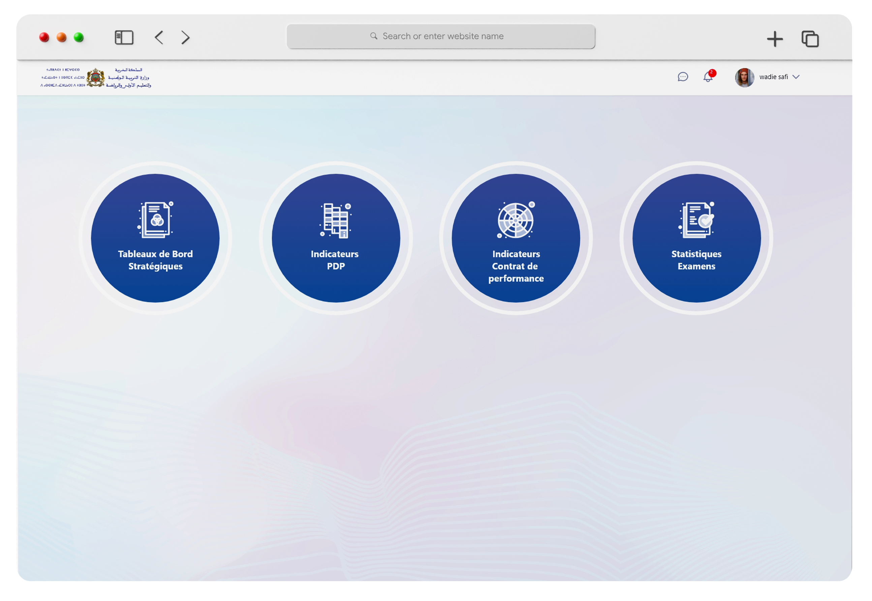
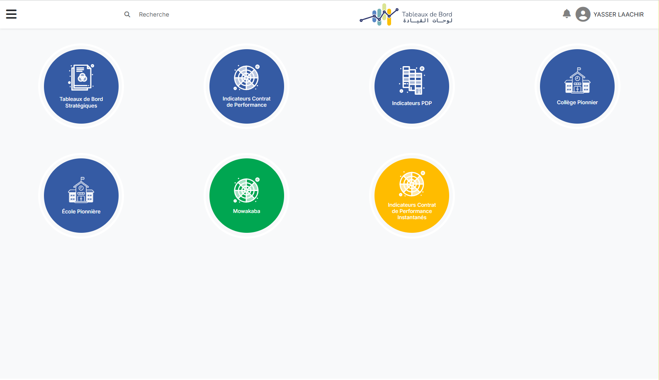
PLATEFORME TBS :
Introduction : Barre latérale
1
PLATEFORME TBS : Les catégories
Le bouton Menu:
Permet d’afficher toutes les catégories et sous catégories de chaque Axe avec possibilité de mentionner les indicateurs favoris

Slide 4
PLATEFORME TBS :
Introduction : Barre latérale
1
PLATEFORME TBS : Les catégories
Le bouton notification

Slide 5
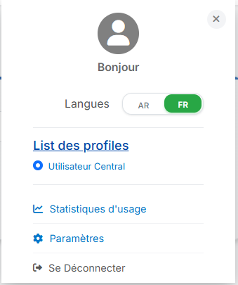
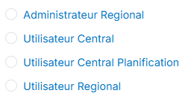
PLATEFORME TBS :
Introduction : Barre latérale
1
PLATEFORME TBS : Les catégories
Profil utilisateur
Naviguer entre vos comptes sans se déconnecter

Slide 6
PLATEFORME TBS :
Introduction : Accueil
1
PLATEFORME TBS : Les catégories
Ce bouton vous redirige vers la catégorie sélectionnée dans le menu principal

Slide 7
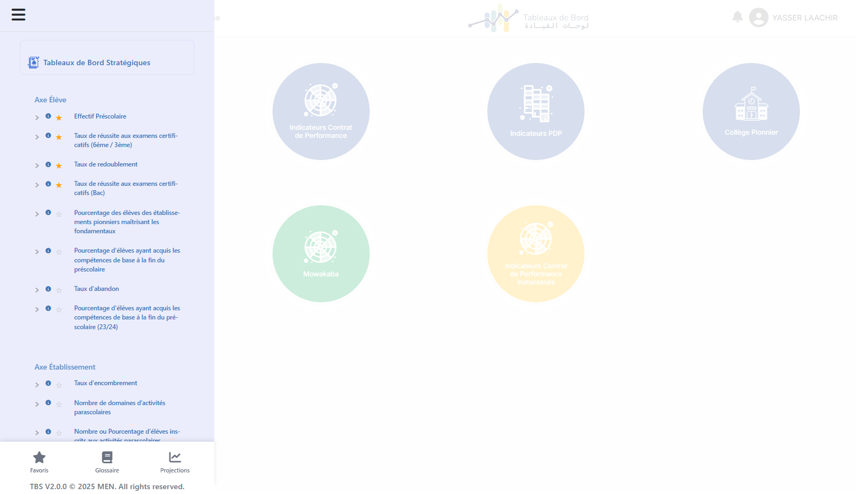

PLATEFORME TBS :
Introduction : Menu principal
1
PLATEFORME TBS : Les catégories
Cocher / décocher un indicateur dans la liste des favoris
Consulter la page glossaire pour cet indicateur

Slide 8
PLATEFORME TBS :
Introduction : Menu principal
1
PLATEFORME TBS : Les catégories
Consulter la liste des favoris

Slide 9
PLATEFORME TBS :
Introduction : Menu principal
1
PLATEFORME TBS : Les catégories
Consulter le glossaire

Slide 10
PLATEFORME TBS :
Introduction : Menu principal
1
PLATEFORME TBS : Les catégories
Projections & évolutions et impression de l’annexe 1
! N.B : cette page s’affiche juste pour les profils administrateur ( CENTRAL / AREF / DP)

Slide 11
2
PLATEFORME TBS :
Les catégories
et les indicateurs

Slide 12


PLATEFORME TBS :
Les catégories & indicateurs
2
PLATEFORME TBS : Les catégories
Tableau de Bord stratégiques
Indicateurs du Tableau de Bord Stratégique TBS:
% des élèves qui maîtrisent les fondamentaux
Temps scolaire effectif
Taux de réussite
Taux de réussite du Baccalauréat
Effectif préscolaire
% d’élèves ayant acquis les compétences de base à la fin du préscolaire
Taux redoublement
% Abandon scolaire
Taux d’absentéisme d’élèves
Taux d'encombrement
Nombre de domaines d’activités
% d’élèves inscrits aux activités parascolaires

Slide 13

PLATEFORME TBS :
Les catégories & indicateurs
2
PLATEFORME TBS : Les catégories
Indicateurs PDP
Indicateurs du Projet De Performance PDP :
% des élèves qui maîtrisent les fondamentaux
Taux net de scolarisation
Taux de réussite
Taux de réussite du Baccalauréat
Taux redoublement
% Abandon scolaire
Appui Social
Ratio élèves Enseignants
Taux d'encombrement
Classes à niveaux multiples

Slide 14

PLATEFORME TBS :
Les catégories & indicateurs
2
PLATEFORME TBS : Les catégories
Indicateurs PDP
Indicateurs Contrat de performance :
Effectifs préscolaires
Nombre unité préscolaire
Nombre éducateurs et éducatrices
Nombre élèves
Taux net de scolarisation
Taux de réussite
Taux de réussite du Baccalauréat
% des élèves qui maîtrisent les fondamentaux
Taux de redoublement
Taux de variation des nbr des abandons
Appui Social (restauration et internant)
% des établissements enseignants la langue Amazigh
% des élèves du collège apprenants l`anglais
Nombre d’enseignants
Ratio élevés enseignant
Nombre enseignants certifiés Tarl ou ens. Explicite
Nombre établissements
Nombre internats
Taux encombrement
% des classes multi niveaux
Nombre de domaines d’activités
Nombre des élèves inscrits aux activités parascolaires
! N.B : Veuillez trouver les filtres par défaut pour chaque indicateur de cette catégorie dans l’annexe

Slide 15

PLATEFORME TBS :
Les catégories & indicateurs
2
PLATEFORME TBS : Les catégories
École pionnière
Indicateurs des écoles pionnières :
Taux de maîtrise des fondamentaux des EP (période de remédiation TARL)
Taux de vérification / taux de concordance
Taux de maitrise des nouveaux apprentissages

Slide 16
PLATEFORME TBS :
Les catégories & indicateurs
2
PLATEFORME TBS : Les catégories
Collège Pionnier
Indicateurs des collèges pionniers :
Remédiation – Maîtrise des fondamentaux​ (TARL)
Apprentissage - Taux de maitrise explicite
Taux d'inscription et de non inscription
Taux d'abandon
Cellule de veille - Elèves à risque
Cellule Veille - Situation abandon en CP
Soutien scolaire - Suivi de programmation​
Psychosocial - Suivi de la programmation
Parascolaire - Nombre de domaines d’activités parascolaires
Parascolaire - Taux d'élèves inscrits / Taux de couverture / Taux de programmation
Parascolaire - Taux de participation effective

Slide 17

PLATEFORME TBS :
Les catégories & indicateurs
2
PLATEFORME TBS : Les catégories
Mowakaba
Indicateurs Mowakaba:
Nombre élève
Taux de réussite aux examens certificatifs (2ème Bac)
Taux de réussite aux examens certificatifs (Sauf 2ème Bac)
Taux d'abandon en temps réel
Effectif Préscolaire
Taux de classes multi-niveau - Massar
Taux d'encombrement
Nombre d'établissements scolaires
Nombre d'unités de préscolaire

Slide 18

PLATEFORME TBS :
Les catégories & indicateurs
2
PLATEFORME TBS : Les catégories
Contrat de performance instantané
Indicateurs Contrat de performance instantané:
Effectifs préscolaires
Nombre unité préscolaire
Nombre élèves
Nombre établissements

Slide 19
3
PLATEFORME TBS :
Glossaire

Slide 20
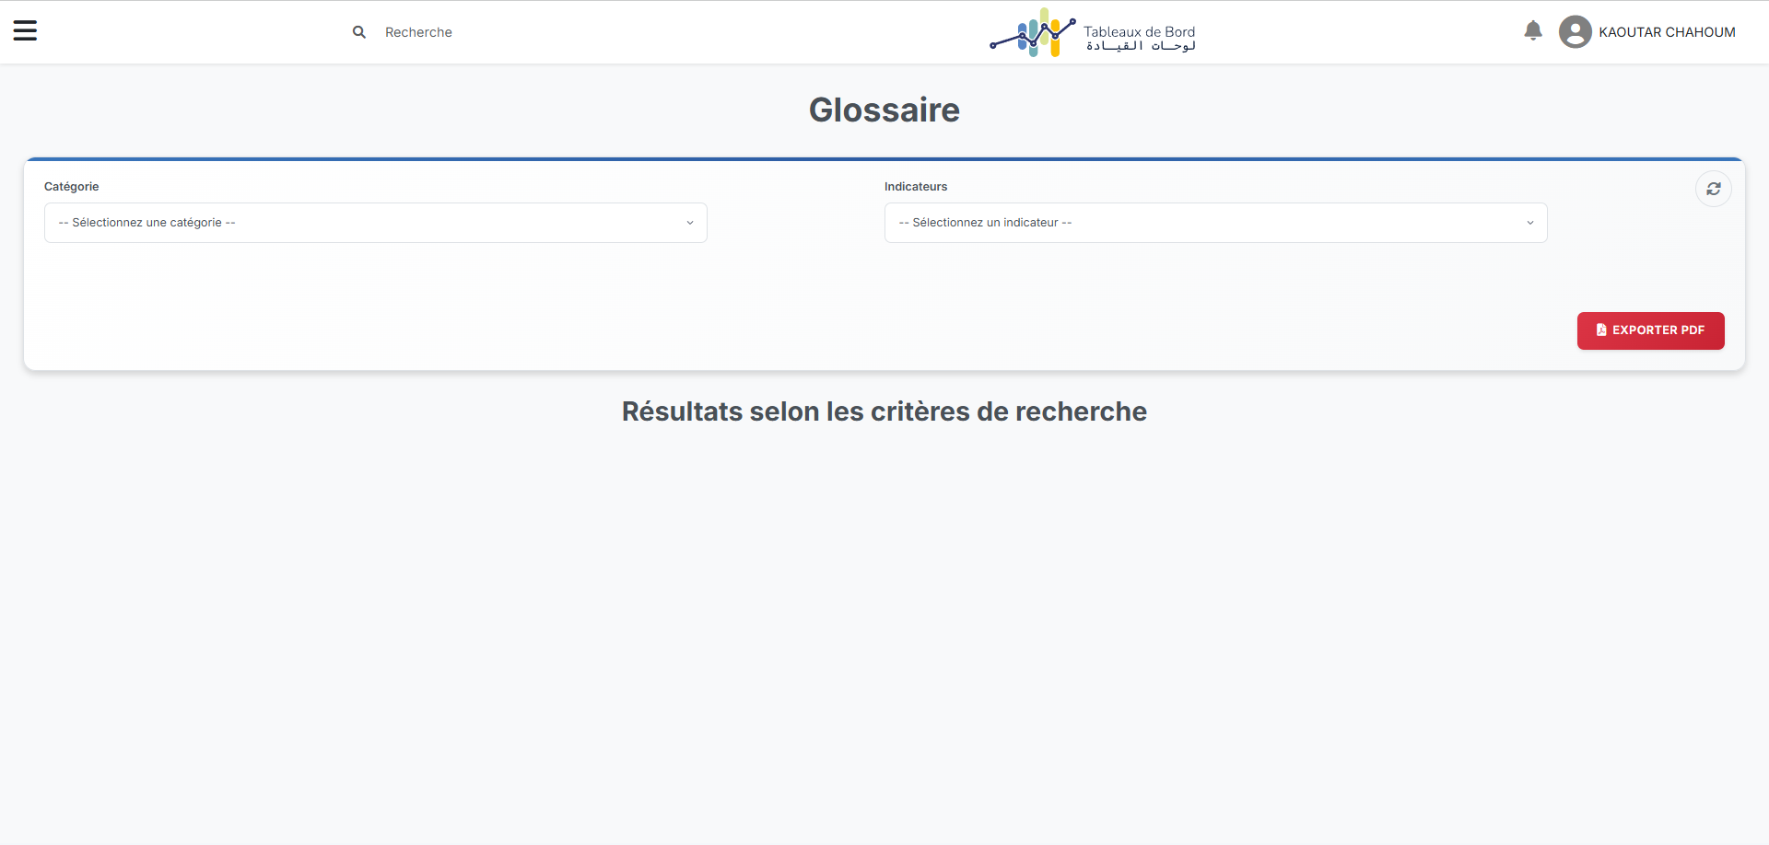
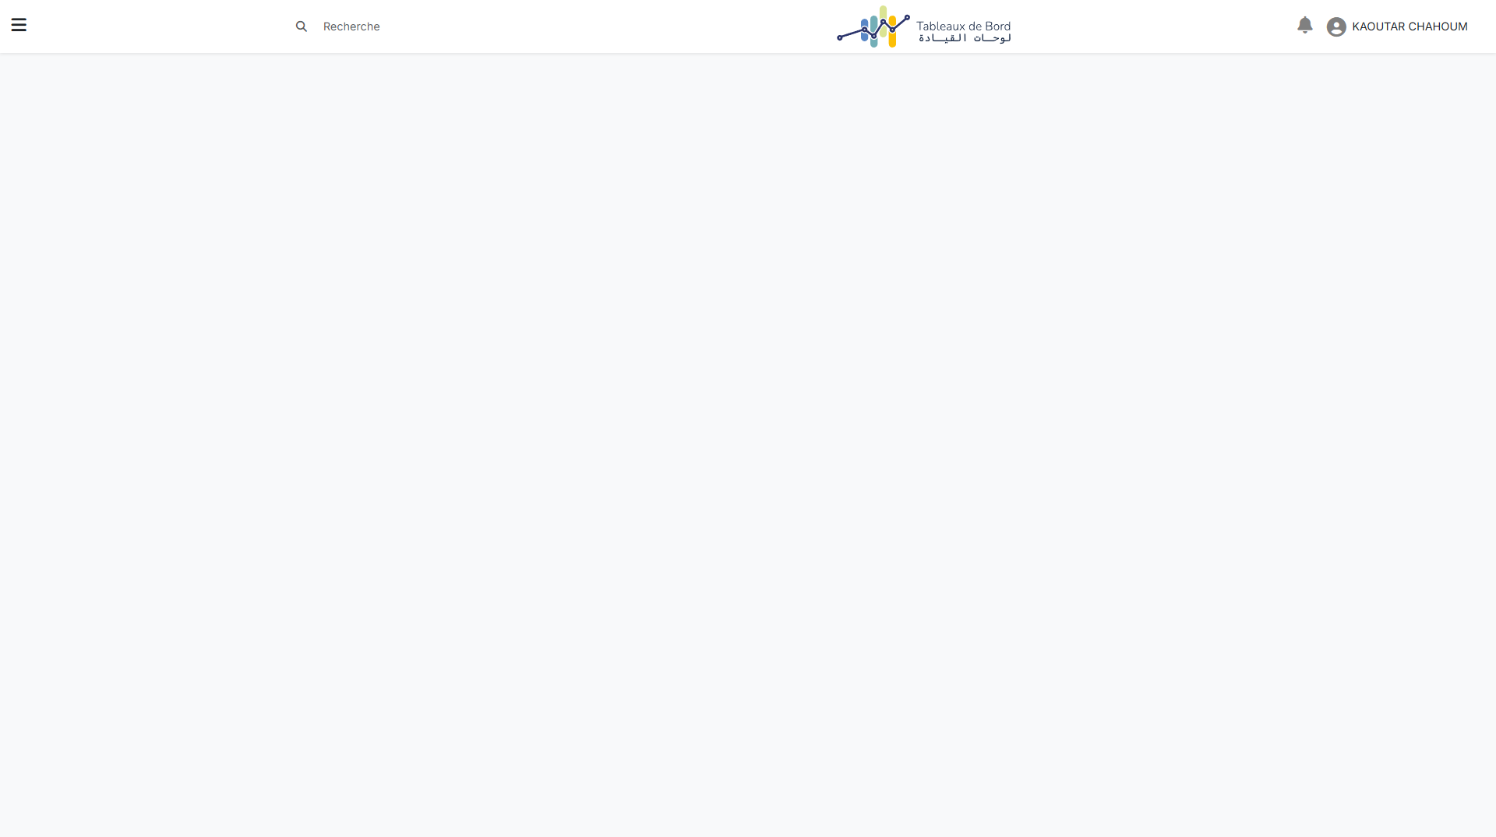
PLATEFORME TBS :
Glossaire
3
PLATEFORME TBS : Les catégories
Sélectionner la catégorie et / ou l’indicateur pour afficher ses informations

Slide 21
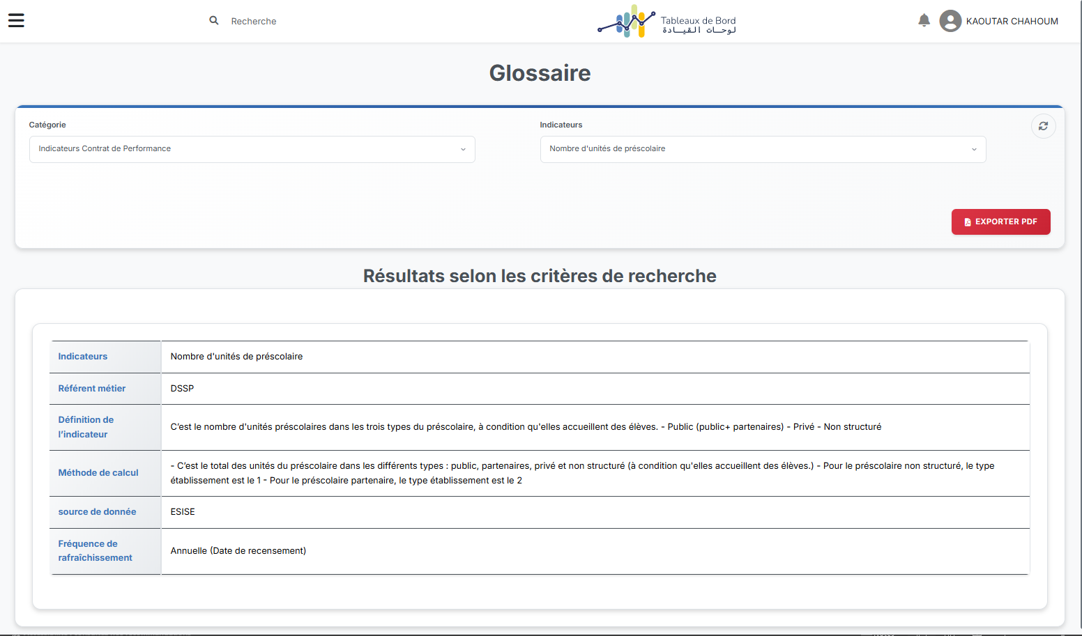
PLATEFORME TBS :
Glossaire
3
PLATEFORME TBS : Les catégories

Slide 22
4
PLATEFORME TBS :
Projection

Slide 23
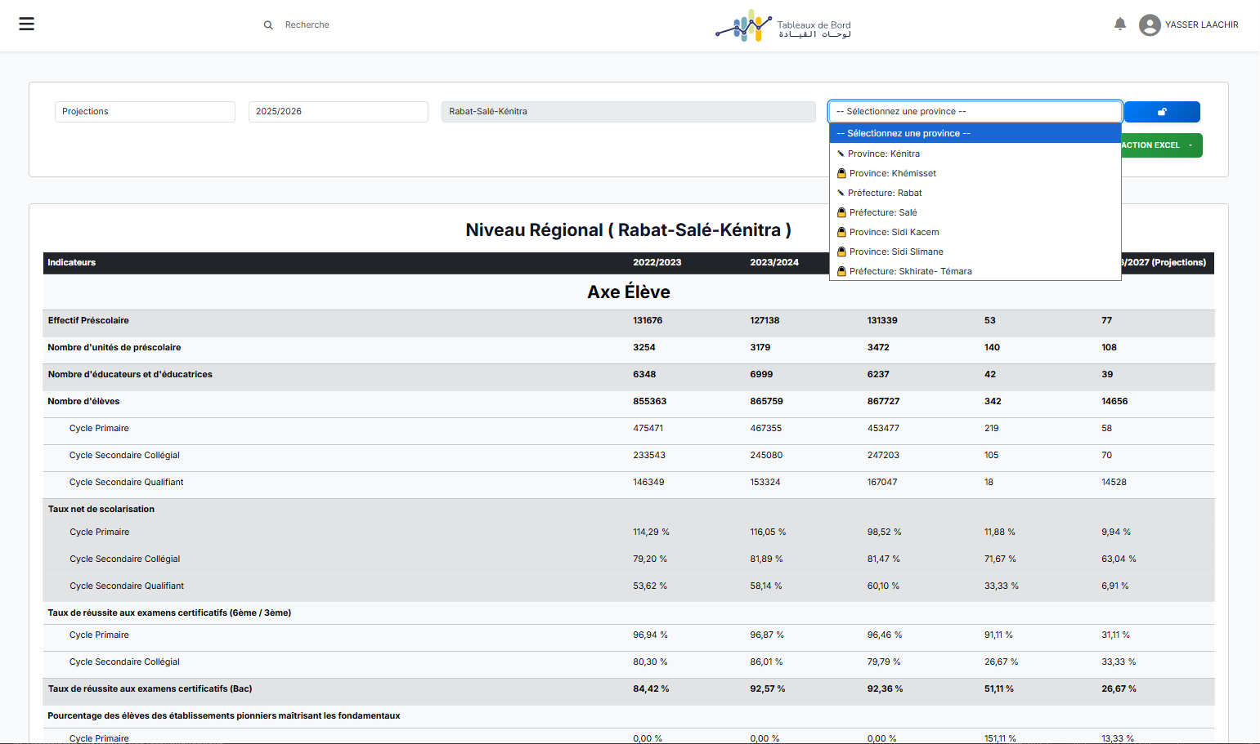
PLATEFORME TBS :
Projection : Espace Admin AREF
4
PLATEFORME TBS : Les catégories
Accorder/Révoquer les droits de saisie

Slide 24
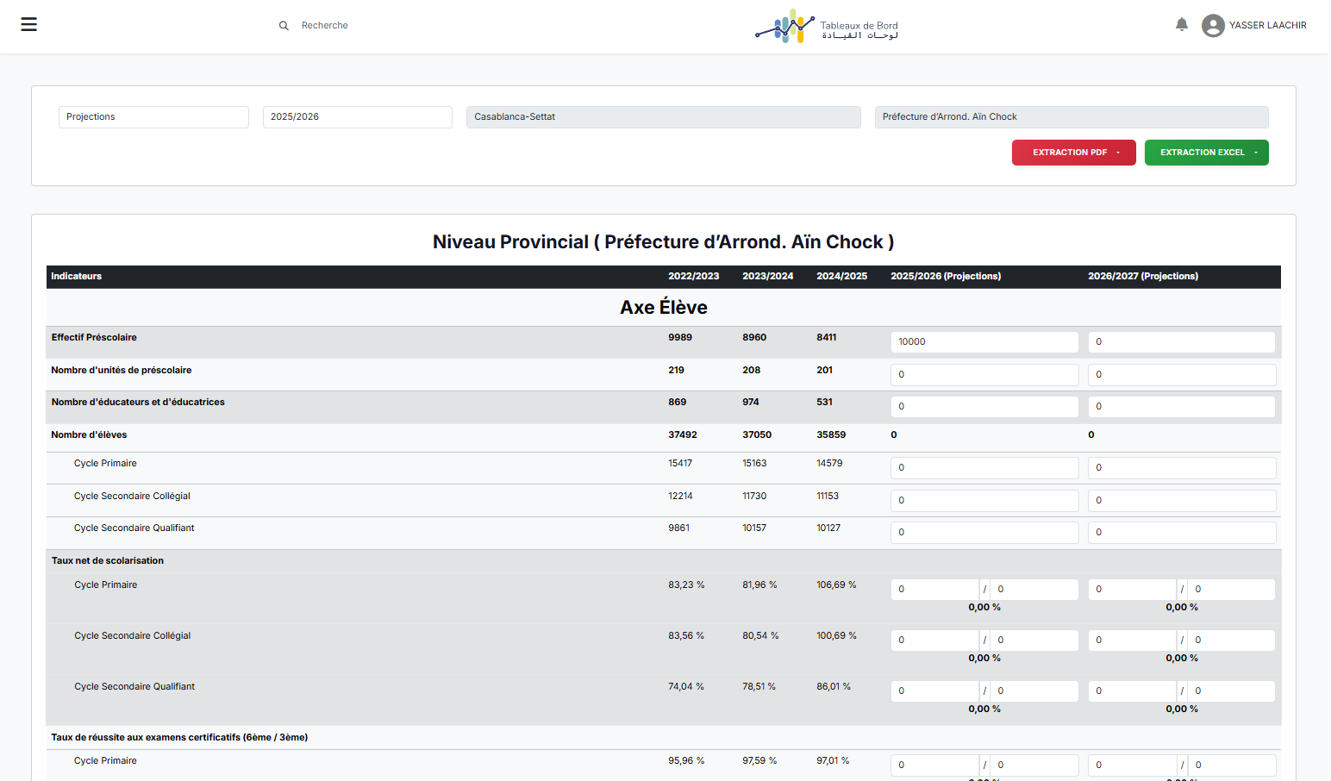
PLATEFORME TBS :
Projection : Espace Admin DP
4
PLATEFORME TBS : Les catégories
Saisir les valeurs de projection

Slide 25
PLATEFORME TBS :
Projection : Espace Admin DP
4
PLATEFORME TBS : Les catégories
Exporter l’annexe 1 en PDF / Excel

Slide 26
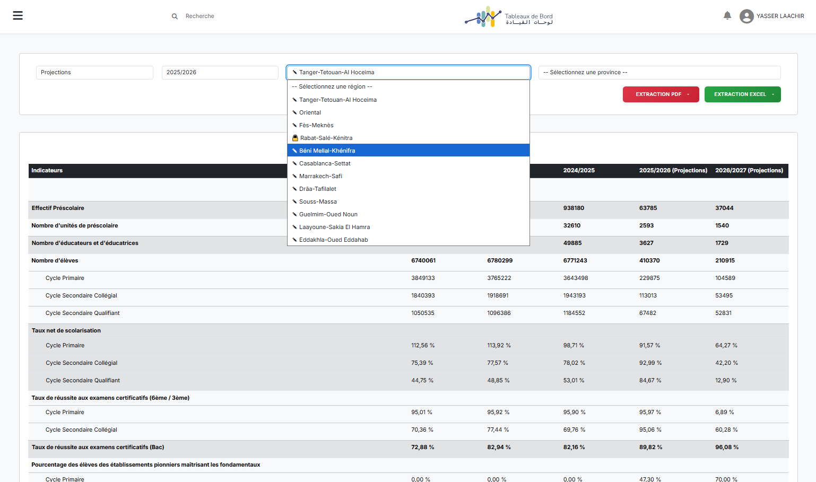
PLATEFORME TBS :
Projection : Espace DSSP
4
PLATEFORME TBS : Les catégories
Suivi de l’avancement de la saisie des AREF

Slide 27
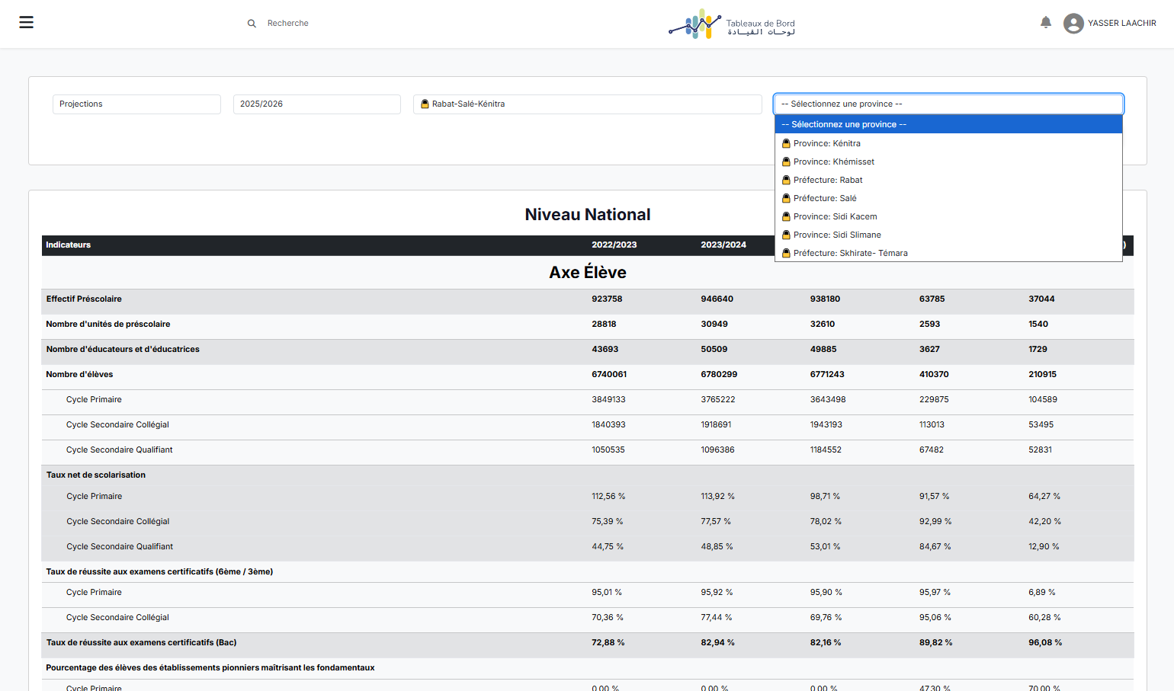
PLATEFORME TBS :
Projection : Espace DSSP
4
PLATEFORME TBS : Les catégories
Suivi de l’avancement de la saisie des DP

Slide 28
5
Les Tableaux de bord:
Vue d’ensemble
Cartographie
Statistiques

Slide 29
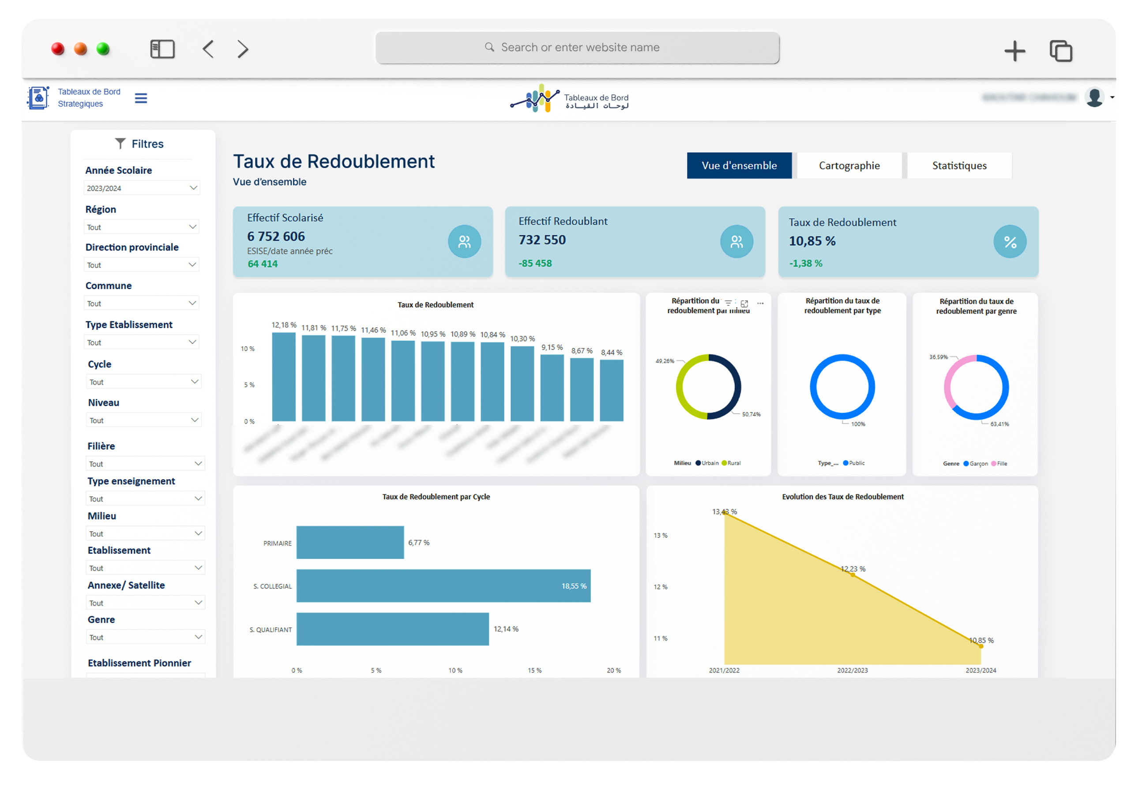
PLATEFORME TBS :
Vue d’ensemble
2

Slide 30
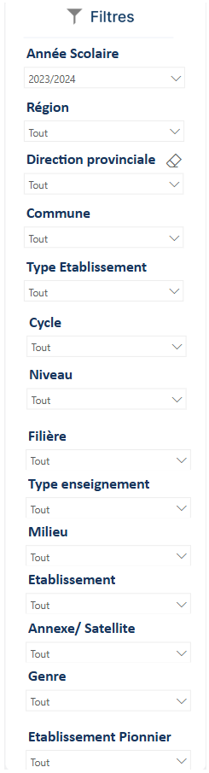
PLATEFORME TBS :
Vue d’ensemble
2
Le filtre : Permet de filtrer le Tableau de bord selon certains axes d’analyse (cycle,milieu,AREF…)
Pour visualiser les informations relatives aux établissements pionniers, sélectionner « oui » dans le combo

Slide 31
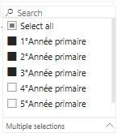
PLATEFORME TBS :
Vue d’ensemble
2
Cliquez sur ce bouton pour vider tous les filtres
Pour effectuer une sélection multiple, cliquez sur Ctrl puis sur les champs souhaités

Slide 32
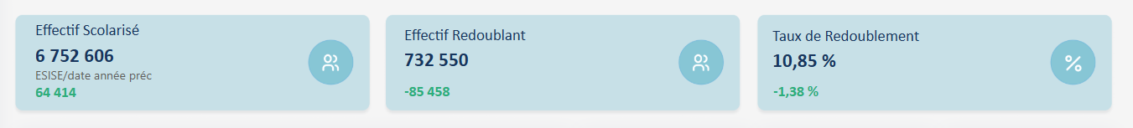
PLATEFORME TBS :
Vue d’ensemble
2
Pour l’exemple du taux de redoublement, on trouve, l’effectif scolarisé, l’effectif redoublant et le taux de redoublement
Indique l’évolution par rapport à l’année précédente

Slide 33
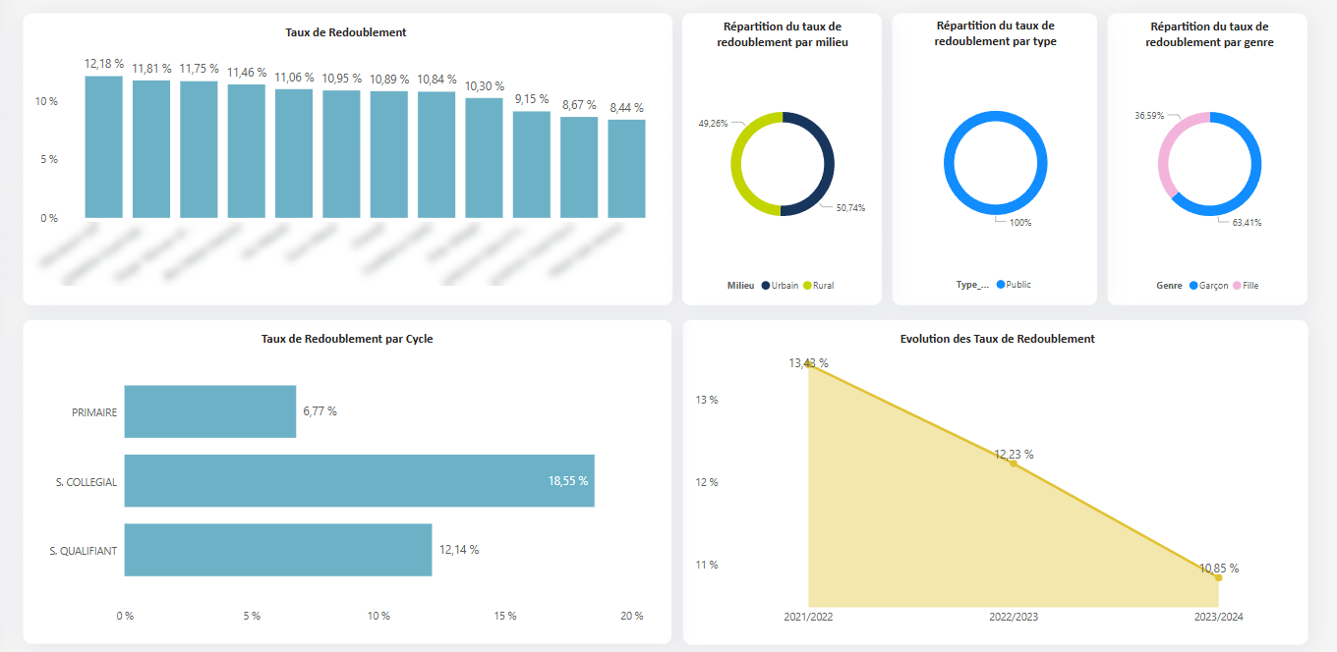
PLATEFORME TBS :
Vue d’ensemble
2
La partie centrale de l’écran permet de visualiser pour chaque KPI sa valeur nationale, sa répartition par AREF, par axes d’analyses et son évolution

Slide 34

PLATEFORME TBS :
Vue d’ensemble
2
Cliquez sur le bouton pour descendre en hiérarchie et afficher la distribution par DP, commune et établissement (Annexe/Satellite).
Pour remonter en hiérarchie, cliquez sur ce bouton .

Slide 35

PLATEFORME TBS :
Vue d’ensemble
2
La vue nationale permet à l’AREF de voir son positionnement par rapport aux autres AREF, et la vue régionale donne aux DP son positionnement par rapport aux DP de la même AREF.

Slide 36
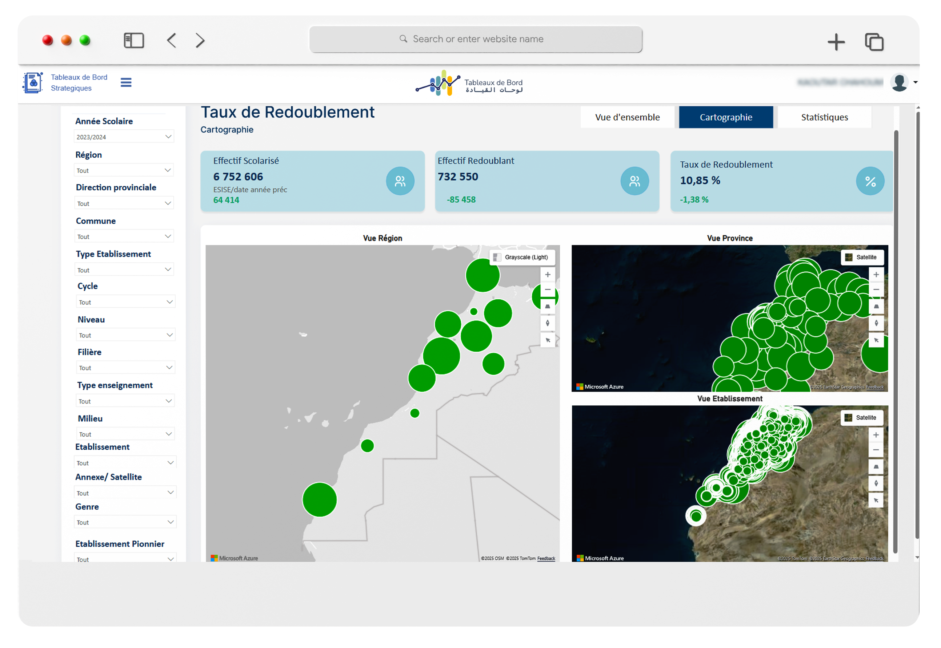

PLATEFORME TBS :
Cartographie
2
L’onglet cartographie :
Permet de visualiser le KPI au niveau national, par Aref, Provinces et établissements.
Plusieurs vues peuvent être choisies, vue satellite…

Slide 37
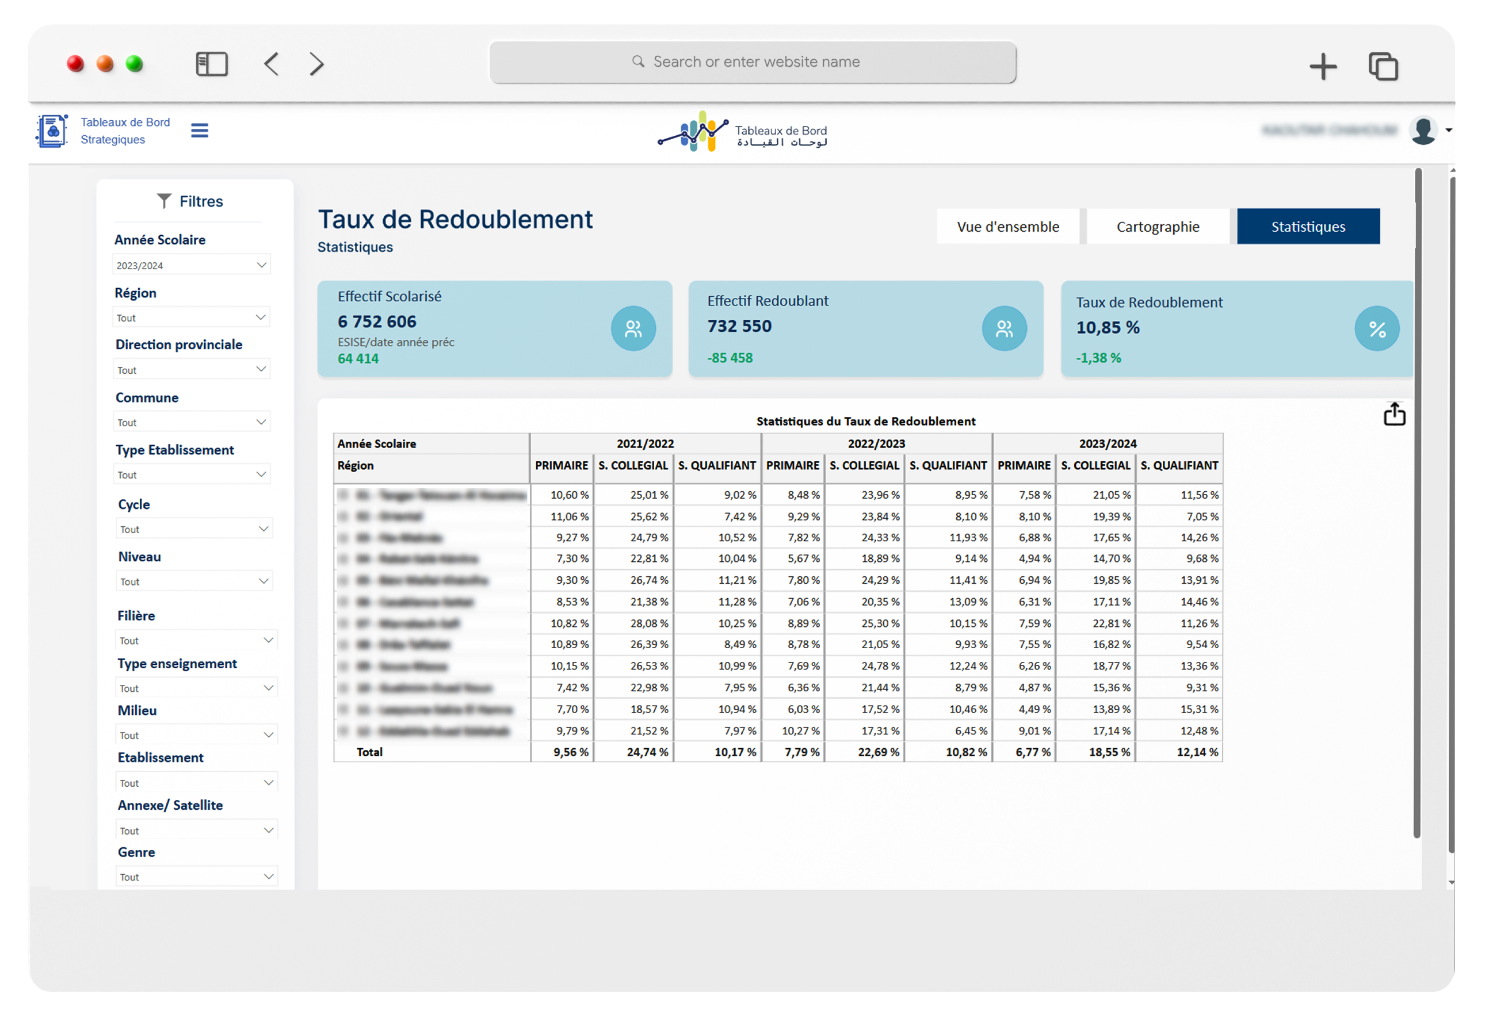


PLATEFORME TBS :
Statistiques
2
L’onglet statistiques
Permet de visualiser les données du KPI dans un tableau.
Le bouton : permet de visualiser et exporter au format Excel (.xls) .

Slide 38
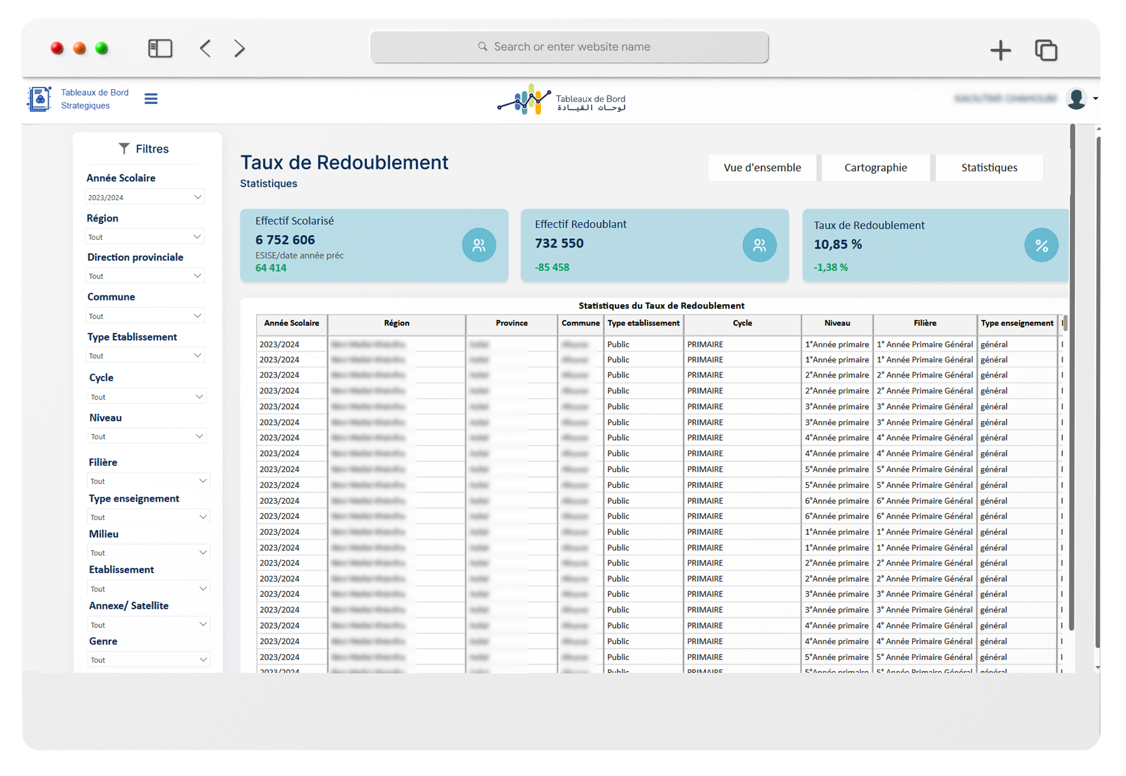

PLATEFORME TBS :
Statistiques -> Export
2
L’onglet statistiques -> Export
Veuillez cliquer sur la zone indiquée pour visualiser le menu

Slide 39
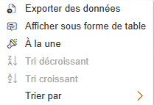
PLATEFORME TBS :
Statistiques -> Export
2
L’onglet Menu d’export
Cliquez sur pour
afficher le menu depuis lequel vous pouvez exporter les données.

Slide 40
Annexe:
Les filtres par défaut concernant les indicateurs du contrat de performance

Slide 41
Filtre | Indicateurs
Aucun | Effectif préscolaire
Aucun | Unités prescolaires
Aucun | NBR eleves
Aucun | Taux net de scolarisation
Type établissement =PUBLIC | Taux de redoublement
Aucun / Prendre l’evolution par rapport à l’année précedente | Taux de variation du nbr d’abondonnés (public)
Type établissement =PUBLIC | Nbr de bénéficiaires appui social
Type établissement =PUBLIC | Ratio eleves/enseignant
Type établissement =PUBLIC | NBR enseignant
Type établissement =PUBLIC et prendre le taux des classes 41+ | Taux encombrement
Type établissement =PUBLIC ET cycle=primaire | Classes multi-niveaux
Aucun | % des établissements enseignants l’amazigh(public)
Type établissement =PUBLIC /Ne pas oublier de choisir le niveau 6eme pour le primaire et le niveau 3eme pour le college | Taux de réussite
Type établissement =PUBLIC | Taux de réussite (Bac)
Cycle= College / Type établissement =PUBLIC | % des eleves apprenants l’Anglais
Aucun/Prendre la maitrise Tarl ET Explicite | Certification TARL et Explicite
En cours de spécification | Taux de maitrise(ecole pionnieres)
Aucun | Educateurs
Type établissement =PUBLIC | Nbr internats
Type établissement =PUBLIC | Nbr établissements

Slide 42

Merci.

